Slide 1
LUIMA-ratahanke
Suunnittelun tilannekatsaus
RATA 2018, Logomo

Slide 2
LUIMA: Organisaatio
Tilaaja
Liikennevirasto
Luumäki, Imatra, Lappeenranta
Elinkeino-, liikenne- ja ympäristökeskus
Liikennöitsijät
Rakennuttaminen, suunnitteluttaminen ja työmaavalvonta Welado
Suunnittelutyöt
Rakennusurakat
Eräät materiaalit:
Kiskot
Pölkyt
Vaihteet

Slide 3
Rahoitus
Ratasuunnitelman mukainen kustannusarvio 191 M€
Hankkeen rahoitus yhteensä 189 M€:
Korjausvelkaohjelma 2016: 17 M€ + 7 M€ = 24 M€
Saimaan kanavan ratasilta
Mansikkakosken ratasilta
Vanha valtatie 6:n alikulkusilta
Luumäki-Imatra-ratayhteyden parantaminen valtuus 165 M€

Slide 4
Luumäki-Imatra-ratahanke

Slide 5
Hankkeen tavoitteet
Hankkeen tavoitteena on parantaa rataosuuden palvelutasoa:
Välityskyvyn parantaminen
Toimintavarmuuden ja häiriötilanteiden hallinnan parantaminen
Tavaraliikenteen toimintaedellytysten parantaminen
Henkilöliikenteen palvelutason parantaminen
Liikenneturvallisuuden parantaminen
Elinkeinoelämän kilpailukyvyn ylläpitäminen ja kehittäminen
Liikenteen melun ja päästöjen vähentäminen

Slide 6
Aikataulusta
Ratasuunnitelma kolmessa osassa (2016-2018)
Mansikkakosken rs, hyväksytty
Saimaan kanavan rs, hyväksytty toukokuussa 2018?
Muu osuus, hyväksytty toukokuussa 2018?
Rakentamissuunnittelu pääosin 2018-2019
Rakentaminen 2018-2023
Kaikki ratatyöt vaativat junaliikennejärjestelyjä
Liikennejärjestelyt sovittava todella varhain
Suunnitelmien valmistuttava ajallaan
Tärkeää löytää sellaiset sopimuskumppanit, joiden resurssit riittävät turvaamaan suunnitteluaikataulun toteutumisen!

Slide 7
Rakennussuunnittelun hankinnat
Käynnissä olevat suunnittelukohteet
Saimaan kanavan ja Mansikkakosken rs:n sekä Vanhan VT 6:n aks:n suunnittelu käynnissä
Mittaukset ja tutkimukset
Pohjatutkimuksien hankinta on käynnissä
Luumäki-Imatra-mittaus sisältää maastomittaukset sekä suunnittelualueen laserkeilauksen
Erillisiä pienempiä tutkimus- ja mittaushankintoja. Esimerkiksi PIMA-tutkimukset, ympäristönseuranta, melu- ja tärinämittaukset.

Slide 8
Rakentamissuunnittelun hankinnat
Käynnistyvät suunnittelukohteet
Kaksoisraideosuus Km 305+000-325+320:
Sähköratasuunnittelu toteutetaan ST-urakkaan sisältyvänä suunnitteluna
Suunnittelualue 1 Km 305+000 - 317+700
Suunnittelualue 2 Km 317+700 - 325+320
Turvalaitesuunnittelu kaksoisraideosuudelle Km 305+000 - 325+320
Perusparannusosuus Km 252+000 - 305+000
Luumäki – Lappeenranta -rakentamissuunnittelu
Lappeenranta - Joutseno -rakentamissuunnittelu
Turvalaitesuunnittelu
Sähköratamuutokset linjaosuuksilla toteutetaan ST-urakkaan sisältyvänä suunnitteluna
Suunnitelmien tarkastus toteutetaan yhdessä erillisessä toimeksiannossa.

Slide 9
Kaksoisraide

Slide 10
Kaksoisraiteen rakentamissuunnittelu
Suunnittelualue 1
suunnittelun hankinta 04-06/2018, suunnitteluaika 06/2018-09/2019
Uuden raiteen suunnittelu nykyisen raiteen rinnalle osuudelle 305+000 - 317+700
5 siltaa
Joutsenon raiteenvaihtopaikka (4 vaihdetta + Joutsenon eteläpuolelle uusi pitkä vaihde)
Pappilankankaan linjavaihteen muutokset
Huoltoteiden suunnittelu
Melu- ja ympäristösuunnittelu
Kuivatuksen suunnittelu

Slide 11
Kaksoisraiteen rakentamissuunnittelu
Suunnittelualue 2
suunnittelun hankinta 04-06/2018, suunnitteluaika 06/2018-09/2019
Uuden raiteen suunnittelu nykyisen raiteen rinnalle km välille Km 317+700 - 325+320
8 siltaa
Rauhan raiteenvaihtopaikka ja Rauhan radanpidon raide, 5 vaihdetta sekä Rauhan nykyisen liikennepaikan purkusuunnittelu
Imatran läntinen raiteenvaihtopaikka, 2 vaihdetta
Imatran aseman laiturimuutokset
Imatran Itäinen raiteenvaihtopaikka, 4 vaihdetta
Huoltoteiden suunnittelu
Melu- ja ympäristösuunnittelu
Kuivatuksen suunnittelu

Slide 12
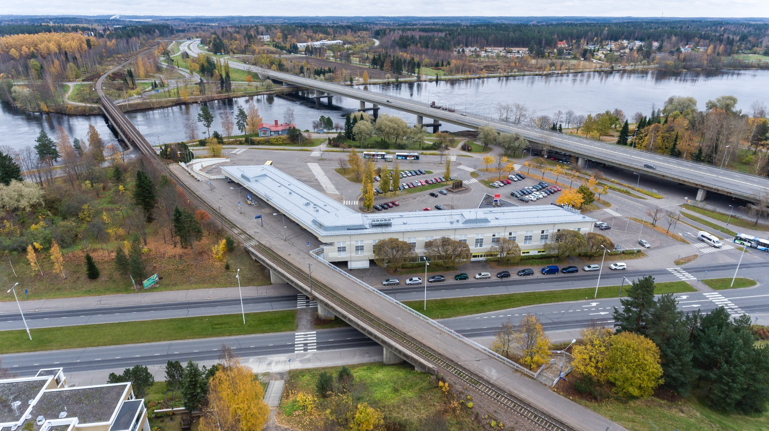

Slide 13
Kaksoisraiteen rakentamissuunnittelu
Turvalaitesuunnittelu kaksoisraideosuudelle Km 305+000 - 325+320
Suunnittelun hankinta 04-06/2018, suunnitteluaika 06/2018-12/2019
Uusia elementtejä 311 kpl
Kaapelireittiä n. 20 km
Kaappeja 36 kpl
Vaihteita 16 kpl
Sähköratasuunnittelu (STU) kaksoisraideosuudelle Km 305+000 - 325+320
Urakan hankinta 06-09/2018, suunnitteluaika 09/2018-2022
Uutta ajojohdinta n. 21 km
Siirrettävää ajojohdinta n. 11 km
11 uutta imumuuntajaa
Uusia pylväitä 499 kpl

Slide 14
Perusparannusosuus Luumäki-Imatra

Slide 15
Perusparannusosuuden rakentamissuunnittelu
Luumäki – Lappeenranta rakentamissuunnittelu Km 251+900-288+000
Suunnittelun hankinta 07-08/2018, suunnitteluaika 09/2018-09/2019
Rasinsuon liikennepaikan suunnittelu (sisältää kaikki tekniikka-alueet)
Törölän liikennepaikan suunnittelu (sisältää kaikki tekniikka-alueet)
Tapavainolan liikennepaikan suunnittelu (sisältää kaikki tekniikka-alueet)
Neljän sillan korjaussuunnittelu
Turvalaitesuunnittelu
Rumpusuunnittelu (7 kpl uusia ja 3 jatkettavaa)
Routasuunnittelu
Pohjanvahvistussuunnittelu
Geometriasuunnittelu linjaosuuksille
Melu- ja ympäristösuunnittelu
Kuivatuksen suunnittelu

Slide 16
Perusparannusosuuden rakentamissuunnittelu
Lappeenranta - Joutseno - rakentamissuunnittelu Km 288+000-305+000
Suunnittelun hankinta 04-05/2018, suunnitteluaika 06/2018-12/2018 (osa 05/2019)
Lauritsalan liikennepaikan suunnittelu (sisältää kaikki tekniikka-alueet)
Muukon liikennepaikan suunnittelu (sisältää kaikki tekniikka-alueet)
Hakalin aks suunnittelu
Tunnelikadun aks suunnittelu
Turvalaitesuunnittelu
Kahden sillan korjaussuunnittelu
Routasuunnittelu
Geometriasuunnittelu linjaosuuksille
Huoltoteiden suunnittelu
Melu- ja ympäristösuunnittelu
Kuivatuksen suunnittelu

Slide 17
Perusparannusosuuden rakentamissuunnittelu
Sähköratasuunnittelu (STU) perusparannusosuudelle
Nopeudennoston edellyttämä sähköratasuunnittelu
Geometriamuutoksien SR-suunnittelu (oikaisut + Kv muutokset)

Slide 18
Kiitokset mielenkiinnosta! www.facebook.com/luumakiimatra

